Slide 1
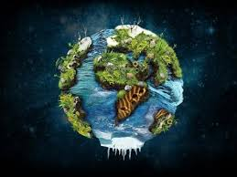
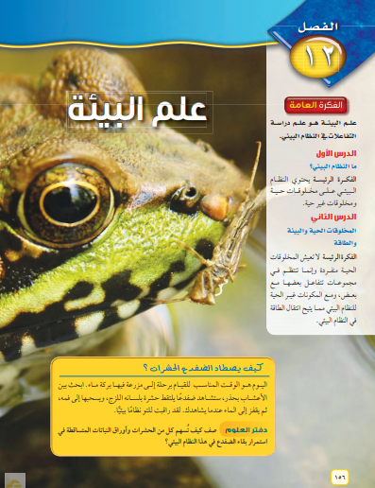

Slide 2
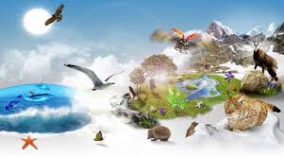

ما النظام البيئي؟

Slide 3
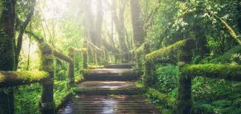
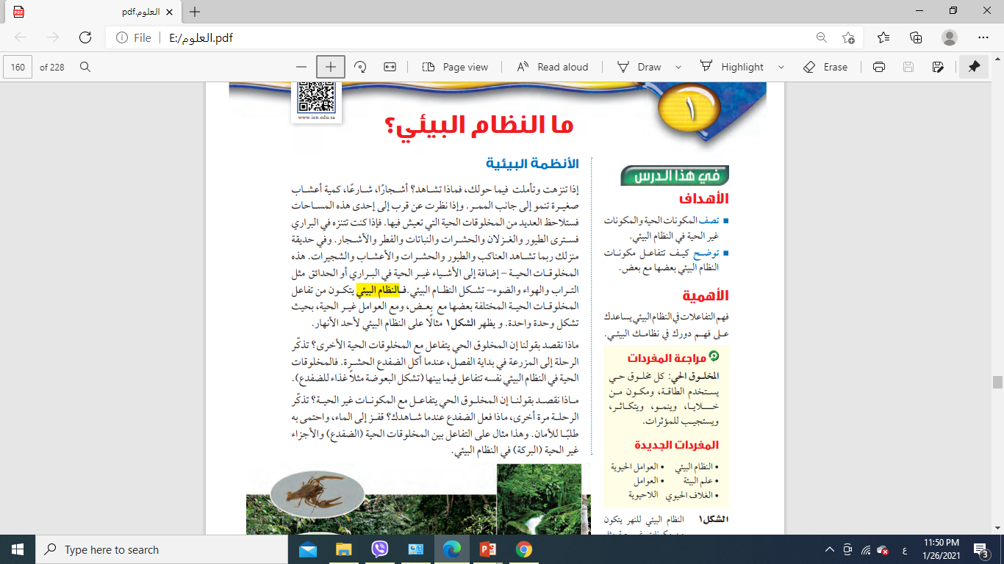


Slide 4
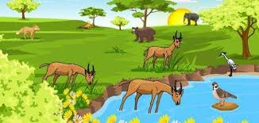
الأنظمة البيئية
النظام البيئي: يتكون من تفاعل المخلوقات الحية المختلفة بعضها مع بعض و مع العوامل غير الحية بحيث تشكل وحدة واحد
دراسة النظام البيئي
علم البيئة :هو دراسة التفاعل بين المخلوقات الحية و المكونات غير الحية في النظام البيئي
الأنظمة البيئية
الغلاف الحيوي : هو أكبر نظام بيئي على الأرض

Slide 5
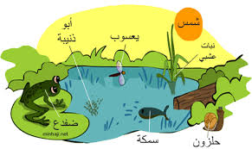
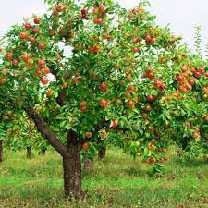

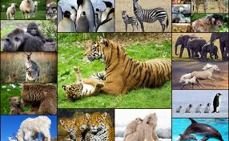
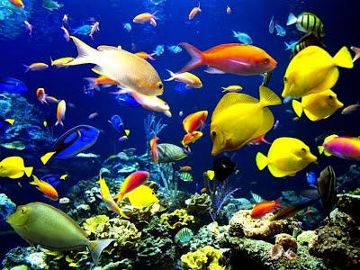
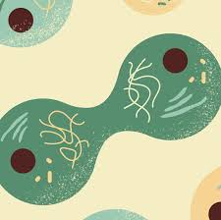
المكونات الحية للنظام البيئي
العوامل الحيوية : هي المخلوقات المكونة للجزء الحي من المكون البيئي

Slide 6
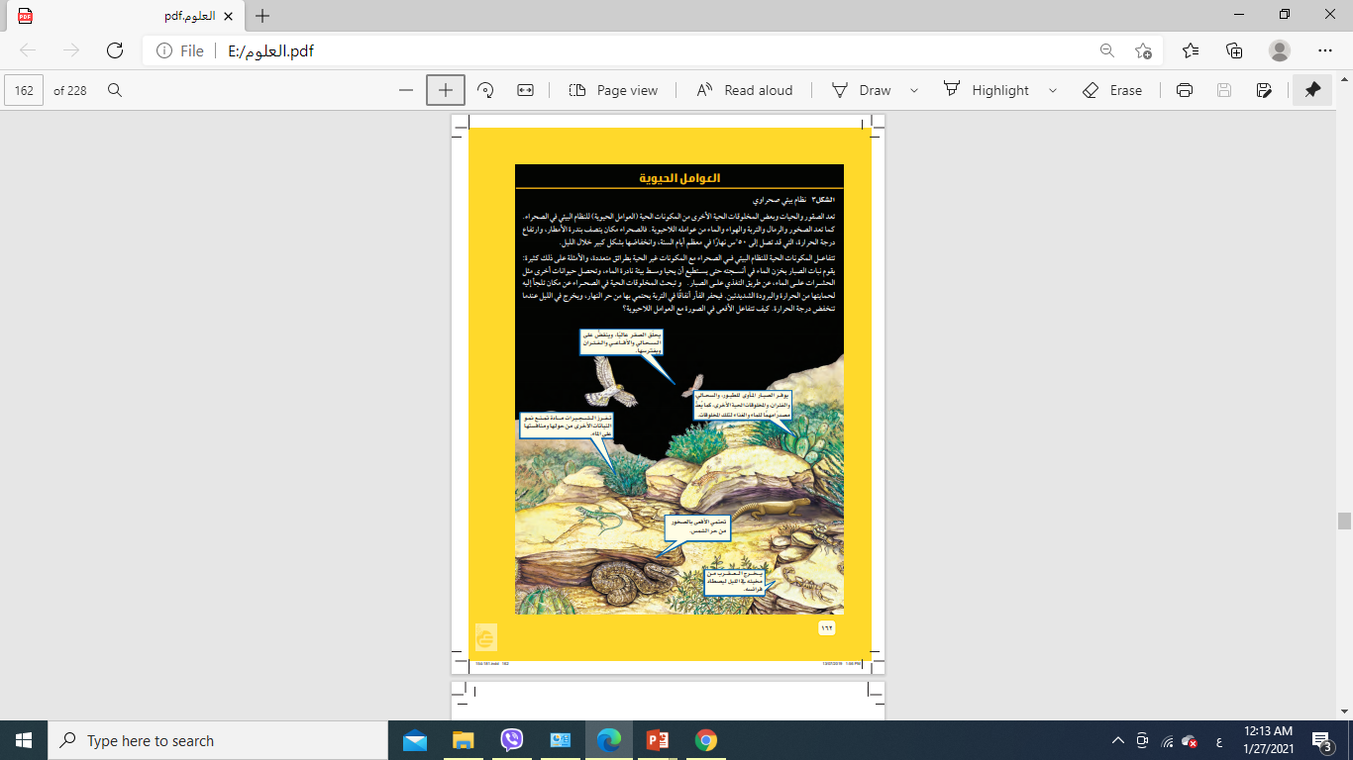


Slide 7
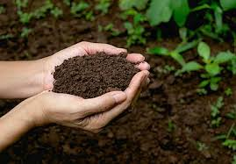

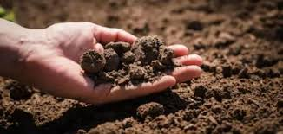
المكونات الغير الحية في النظام البيئي
العوامل اللاحيوية : هي الأشياء الغير حية في النظام البيئي

Slide 8
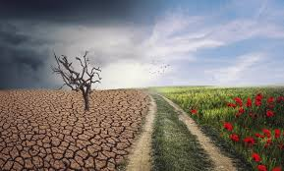
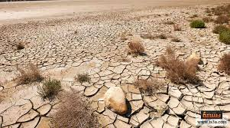
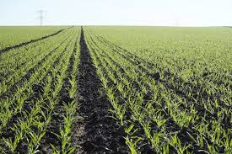
التربة
تتكون التربة من الأملاح و الماء الهواء و المواد العضوية و هي توفر المواد و الظروف المناسبة لحياة المخلوقات الحية المختلفة

Slide 9
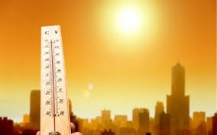
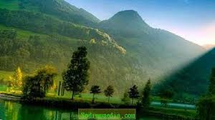
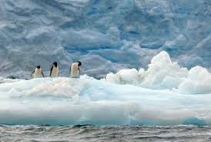
درجة الحرارة
درجة الحرارة لها دور مهم في حديد نوع المخلوقات الحية التي يمكن أن تعيش في مكان ما

Slide 10
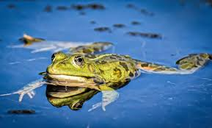
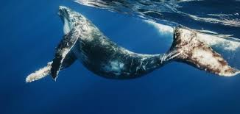
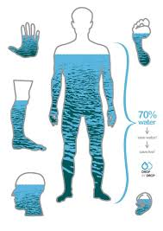
الماء
1)تتكيف بعض المخلوقات الحية مثل الأسماك و الحيتان للعيش فيه فهو يساعدهم على القيام بجميع الأنشطة الحياتية المهمة مثل التنفس و هضم الطعام و التخلص من الفضلات
2)معظم أجسام المخلوقات الحية تتكون من الماء

Slide 11
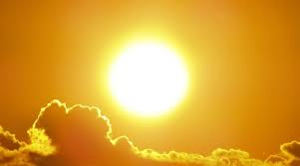
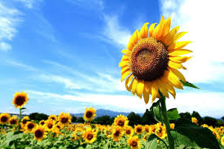

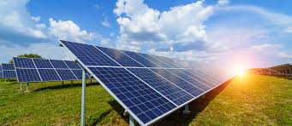
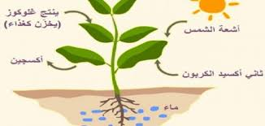
ضوء الشمس
هو المصدر الرئيسي الذي يمد جميع الكائنات الحية بالطاقة

Slide 12
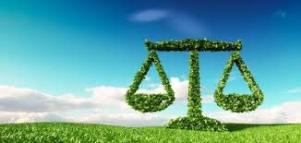
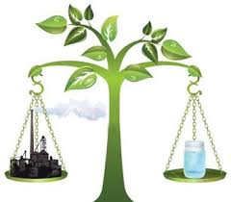
النظام البيئي المتوازن
يتكون كل نظام بيئي من عوامل لاحيوية و عوامل أخرى حيوية تعمل معا. وعندما تكون هذه العوامل متوازنة يكو النظام البيئي متوازنا كذلك

Slide 13
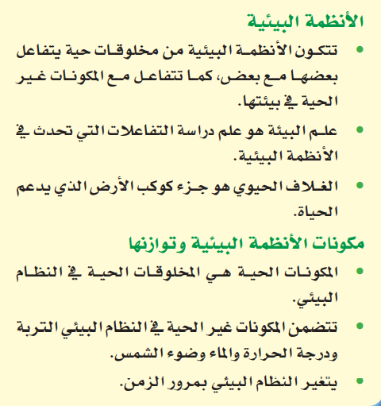
الخلاصة

Slide 14

اختبر نفسي
قارن بين معنى كل من النظام البيئي و الغلاف الحيوي
2
اذكر مثالين توضح فيها أهمية العوامل اللاحيوية في النظام البيئي
1
الغلاف الحيوي يتكون من جميع الأنظمة البيئية على الأرض
التربة توفر المواد و الظروف المناسبة لحياة المخلوقات الحية المختلفة
الماء 1)تتكيف بعض المخلوقات الحية مثل الأسماك و الحيتان للعيش فيه
2)معظم أجسام المخلوقات الحية تتكون من الماء

